Slide 1
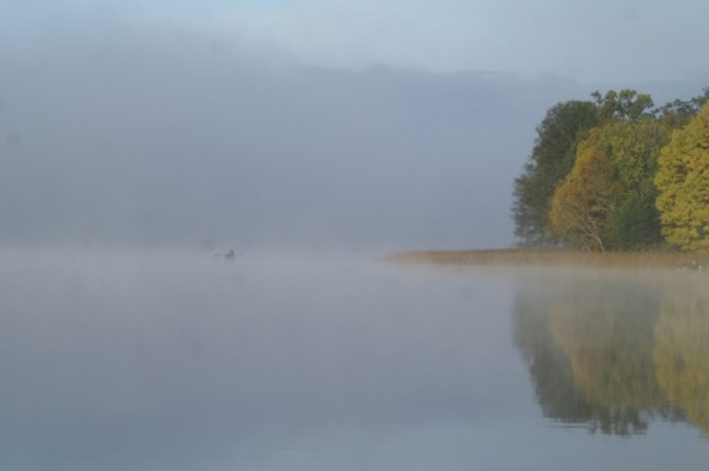
Publisko ūdeņu praktiskās aktivitātes
Plānošanas dokumenti, kuri pamato projektā īstenojamās aktivitātes
Ivita Peipiņa
LPS padomniece reģionālās attīstības jautājumos
11.01.2018., Saldus

Slide 2
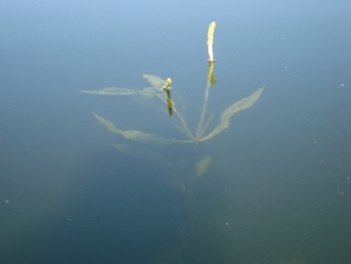
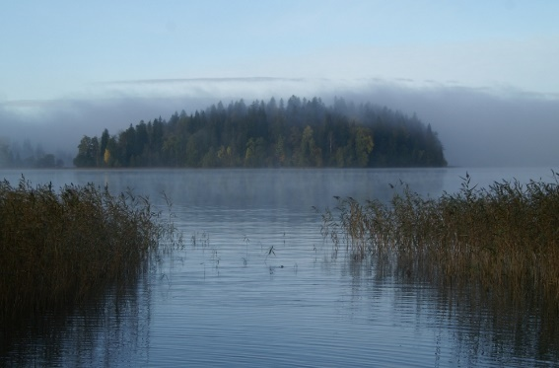
Publisko ūdeņu praktiskās aktivitātes
    Ūdensteču un ezeru apsaimniekošanas pasākumu veikšana, t.sk.,
      ūdeņu krastu attīrīšana un sakopšana
      ūdensaugu vai niedru pļaušana un biotopu apsaimniekošana
      mākslīgo mitrāju veidošana, u.c.
    Pasākumi jūras piekrastes adaptācijai klimata pārmaiņu ietekmēm, biotopu apsaimniekošanai, jūras krasta erozijas mazināšanai u.c.
…
Notes:
Pludmale – galvenais piekrastes apmeklētāju piesaistes resurss. 2015. gadā novērtētais pludmales apmeklētāju skaits ~4,7 milj. apmeklētāju gadā.
Zilā karoga pludmales piedāvā plašu pakalpojumu klāstu, piesaista ārvalstu tūristus un “mežonīgās” pludmales piedāvā klusu atpūtu.
Piekrastes dabas un kultūras mantojumu izmanto vietējie uzņēmēji, radot pakalpojumus dabas tūrisma, nišu tūrisma un sporta aktivitāšu attīstībai.

Slide 3
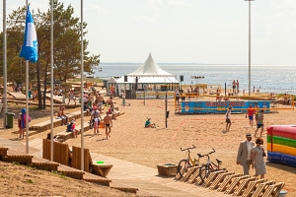
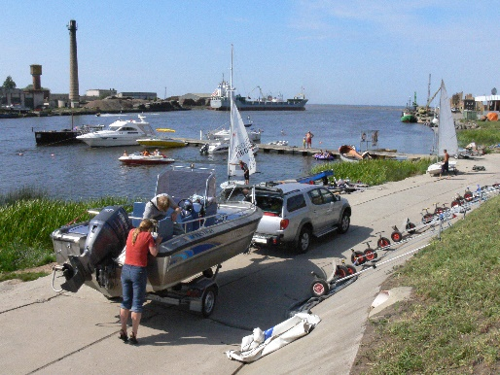
Publisko ūdeņu praktiskās aktivitātes
    Jaunas infrastruktūras izveide, t.sk., atbilstoši universālā dizaina principiem
    Esošās infrastruktūras atjaunošana/uzturēšana
    publisko ūdeņu vides pieejamības nodrošināšanai, labiekārtošanai, drošības pasākumu nodrošināšanai un antropogēnās slodzes samazināšanai
    Pasākumi plūdu risku mazināšanai, t.sk., bet ne tikai
      ūdensaugu un niedru pļaušana, koku sagāzumu un bebru aizsprostu izvākšana
…
Notes:
Pludmale – galvenais piekrastes apmeklētāju piesaistes resurss. 2015. gadā novērtētais pludmales apmeklētāju skaits ~4,7 milj. apmeklētāju gadā.
Zilā karoga pludmales piedāvā plašu pakalpojumu klāstu, piesaista ārvalstu tūristus un “mežonīgās” pludmales piedāvā klusu atpūtu.
Piekrastes dabas un kultūras mantojumu izmanto vietējie uzņēmēji, radot pakalpojumus dabas tūrisma, nišu tūrisma un sporta aktivitāšu attīstībai.

Slide 4
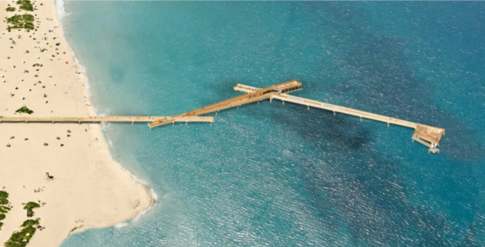
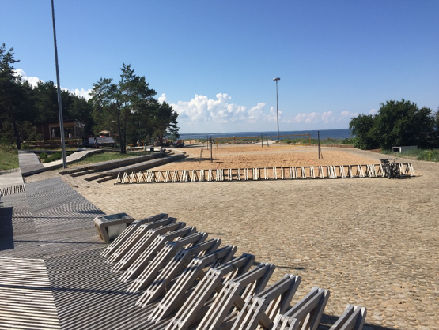
Publisko ūdeņu praktiskās aktivitātes – peldvietu attīstības iespēja
Ministru kabineta noteikumi Nr. 692 (no 2017. 28. 11.)
Peldvietas izveidošanas, uzturēšanas un ūdens kvalitātes pārvaldības kārtība
Pašvaldības katru gadu izvērtē informāciju par to teritorijā esošajām peldvietām un līdz 31. decembrim iesniedz Veselības inspekcijā priekšlikumu, ja nepieciešama peldvietas iekļaušana šo noteikumu 1. vai 2. pielikumā minētajā sarakstā vai svītrošana no tā
Šobrīd 1. un 2.pielikumu sarakstos:
33 peldvietas piekrastē, cik/kur Kurzemē?
23 peldvietas iekšzemē, cik/kur Kurzemē?
Notes:
Pludmale – galvenais piekrastes apmeklētāju piesaistes resurss. 2015. gadā novērtētais pludmales apmeklētāju skaits ~4,7 milj. apmeklētāju gadā.
Zilā karoga pludmales piedāvā plašu pakalpojumu klāstu, piesaista ārvalstu tūristus un “mežonīgās” pludmales piedāvā klusu atpūtu.
Piekrastes dabas un kultūras mantojumu izmanto vietējie uzņēmēji, radot pakalpojumus dabas tūrisma, nišu tūrisma un sporta aktivitāšu attīstībai.

Slide 5
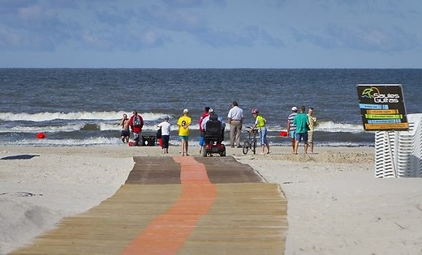
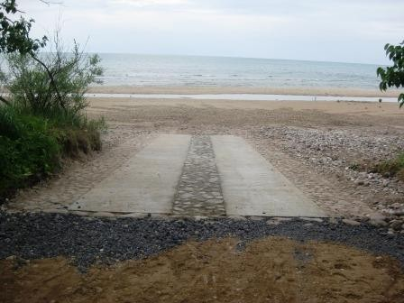
Publisko ūdeņu praktiskās aktivitātes
Piemēri:
Peldvietas infrastruktūras izveide, labiekārtošana, labiekārtojuma pilnveidošana
Piekļuves iespēju peldvietai uzlabošana operatīvo dienestu vajadzībām
Pieejas peldvietai, t.sk. pieeja peldvietai personām ar funkcionāliem traucējumiem
Informatīvas brīdinājuma zīmes par operatīvo dienestu iespējām ierasties un vēlamo rīcību nelaimes gadījumos, informatīvie stendi par peldvietas ūdens kvalitāti, u.c.
Notes:
Pludmale – galvenais piekrastes apmeklētāju piesaistes resurss. 2015. gadā novērtētais pludmales apmeklētāju skaits ~4,7 milj. apmeklētāju gadā.
Zilā karoga pludmales piedāvā plašu pakalpojumu klāstu, piesaista ārvalstu tūristus un “mežonīgās” pludmales piedāvā klusu atpūtu.
Piekrastes dabas un kultūras mantojumu izmanto vietējie uzņēmēji, radot pakalpojumus dabas tūrisma, nišu tūrisma un sporta aktivitāšu attīstībai.

Slide 6
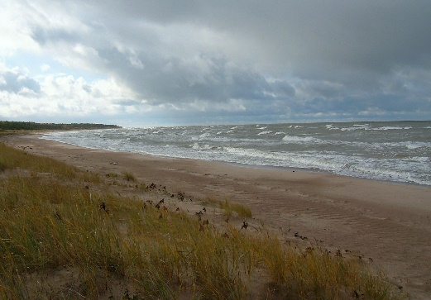
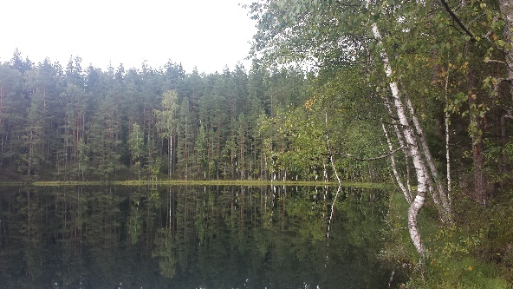
Plānošanas dokumenti, kuri pamato projektā īstenojamās aktivitātes – piemēri, bet ne tikai
Nacionālie dokumenti
Vides politikas pamatnostādnes 2014.-2020.gadam
Upju baseinu apgabalu apsaimniekošanas plāni 2014.-2020.gadam
Upju baseinu apgabalu plūdu riska pārvaldības plāni 2014.-2020. gadam
Valsts ilgtermiņa tematiskais plānojums Baltijas jūras piekrastes publiskās infrastruktūras attīstībai
Īpaši aizsargājamo dabas teritoriju dabas aizsardzības plāni, ja tādi ir
Aizsargājamo biotopu saglabāšanas vadlīnijas
u.c.
Notes:
Pludmale – galvenais piekrastes apmeklētāju piesaistes resurss. 2015. gadā novērtētais pludmales apmeklētāju skaits ~4,7 milj. apmeklētāju gadā.
Zilā karoga pludmales piedāvā plašu pakalpojumu klāstu, piesaista ārvalstu tūristus un “mežonīgās” pludmales piedāvā klusu atpūtu.
Piekrastes dabas un kultūras mantojumu izmanto vietējie uzņēmēji, radot pakalpojumus dabas tūrisma, nišu tūrisma un sporta aktivitāšu attīstībai.

Slide 7
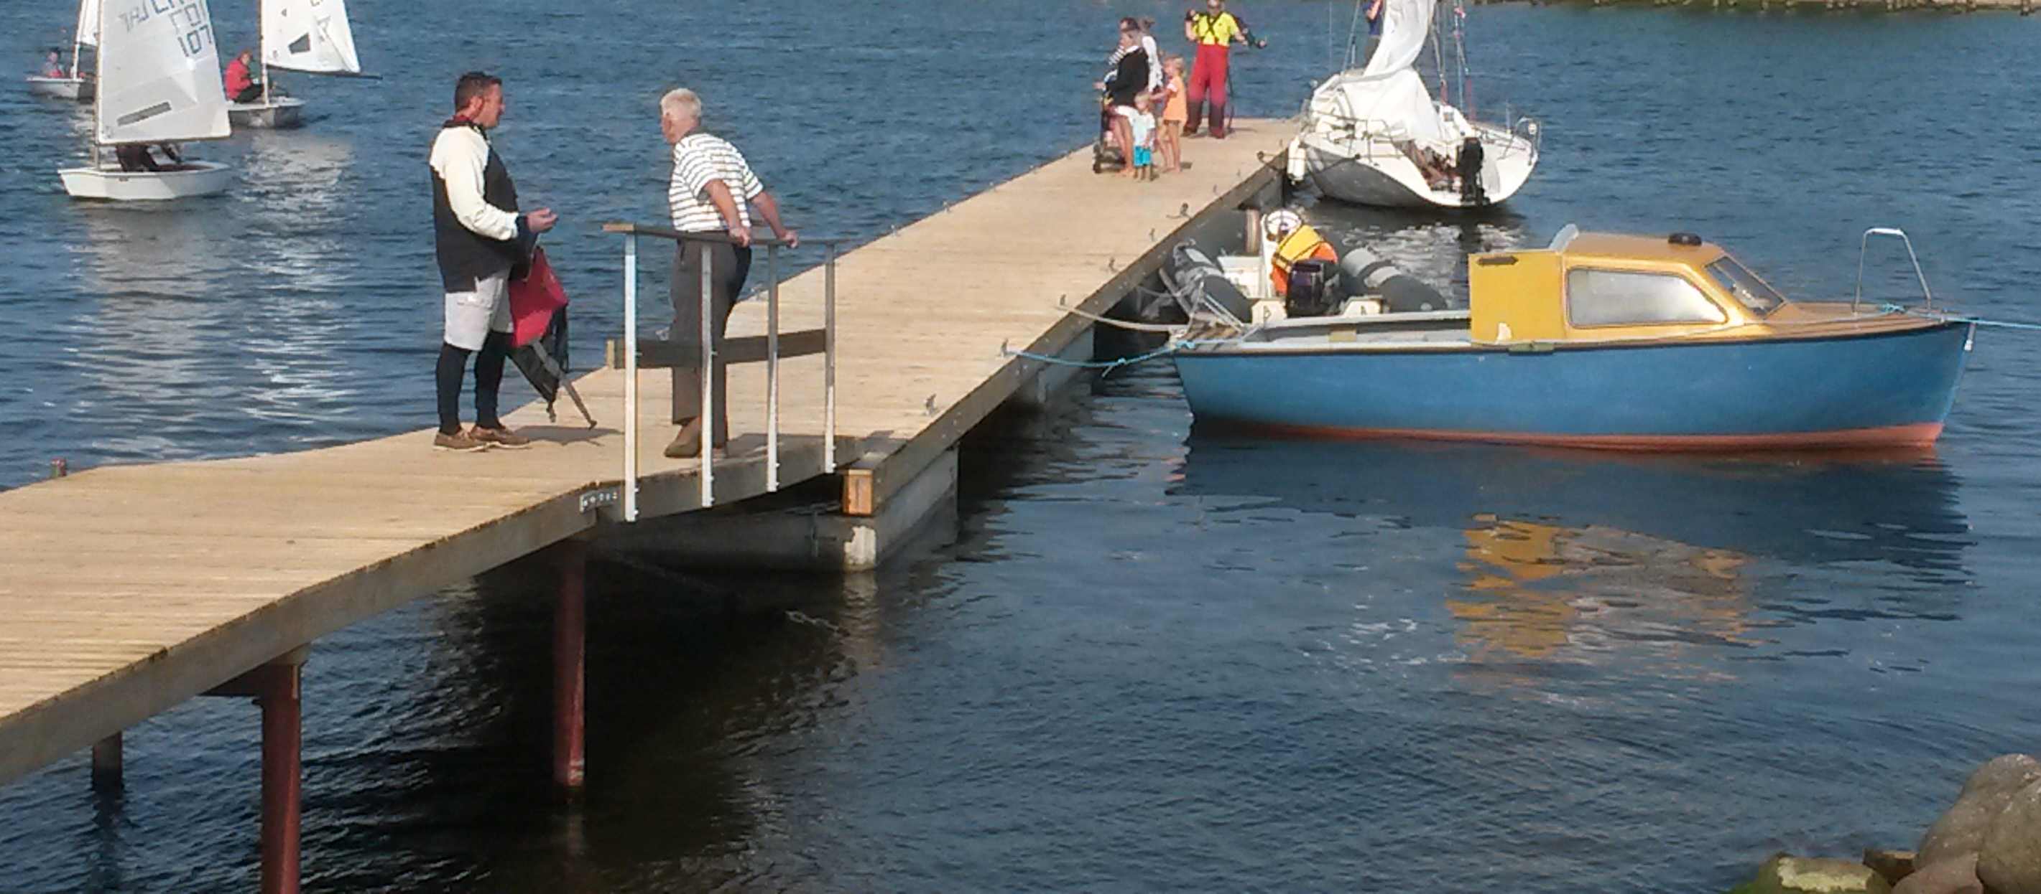
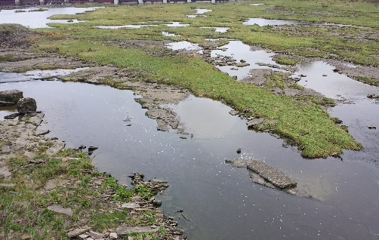
Publisko ūdeņu praktiskās aktivitātes
Piemēri:
Vides politikas pamatnostādnes 2014.-2020.gadam
A1.5. Atbalstīt videi draudzīgu rīcību ieviešanu visos līmeņos 2014.-2020.
11.6. Ūdens resursi un Baltijas jūra – Latvijas peldvietām piešķirto ekosertifikātu „Zilais karogs” skaits 10 > 12
F5.4. Veicināt oficiālo peldvietu ierīkošanu un nodrošināt sabiedrības informēšanu par peldvietu ūdeņu kvalitāti
E2.8. Pretplūdu un krasta erozijas riska mazināšanas pasākumu ieviešana sabiedriski nozīmīgu infrastruktūras objektu aizsardzībai
Notes:
Pludmale – galvenais piekrastes apmeklētāju piesaistes resurss. 2015. gadā novērtētais pludmales apmeklētāju skaits ~4,7 milj. apmeklētāju gadā.
Zilā karoga pludmales piedāvā plašu pakalpojumu klāstu, piesaista ārvalstu tūristus un “mežonīgās” pludmales piedāvā klusu atpūtu.
Piekrastes dabas un kultūras mantojumu izmanto vietējie uzņēmēji, radot pakalpojumus dabas tūrisma, nišu tūrisma un sporta aktivitāšu attīstībai.

Slide 8
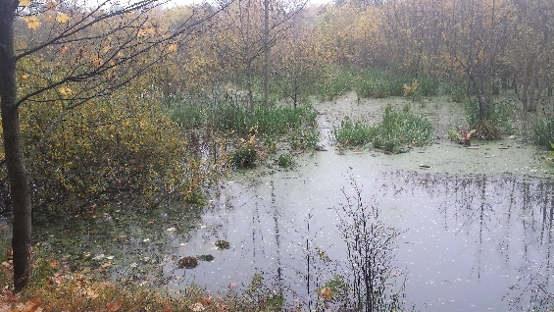
Publisko ūdeņu praktiskās aktivitātes
Upju baseinu apgabalu apsaimniekošanas plāni 2014.-2020.gadam
VENTAS UPJU BASEINU APGABALA APSAIMNIEKOŠANAS PLĀNS 2016.-2021.GADAM
https://www.meteo.lv/lapas/vide/udens/udens-apsaimniekosana-/upju-baseinu-apgabalu-apsaimniekosanas-plani-/upju-baseinu-apgabalu-apsaimniekosanas-plani-un-pludu-riska-parvaldiba?id=1107&nid=424
8.1. – 8.5. pielikumi, piemēri:
Virszemes noteces mākslīgo mitrāju veidošana, lai samazinātu ieplūstošo notekūdeņu ietekmi ezerā
Ūdensaugu pļaušana valdošo vēju virzienā, aizauguma ar krūmiem samazināšana
Ūdensteču tīrīšana no sanesumiem, aizauguma
Notes:
Pludmale – galvenais piekrastes apmeklētāju piesaistes resurss. 2015. gadā novērtētais pludmales apmeklētāju skaits ~4,7 milj. apmeklētāju gadā.
Zilā karoga pludmales piedāvā plašu pakalpojumu klāstu, piesaista ārvalstu tūristus un “mežonīgās” pludmales piedāvā klusu atpūtu.
Piekrastes dabas un kultūras mantojumu izmanto vietējie uzņēmēji, radot pakalpojumus dabas tūrisma, nišu tūrisma un sporta aktivitāšu attīstībai.

Slide 9
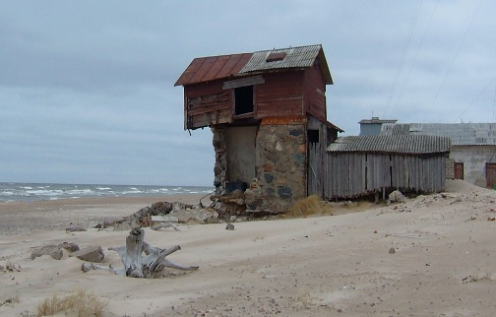
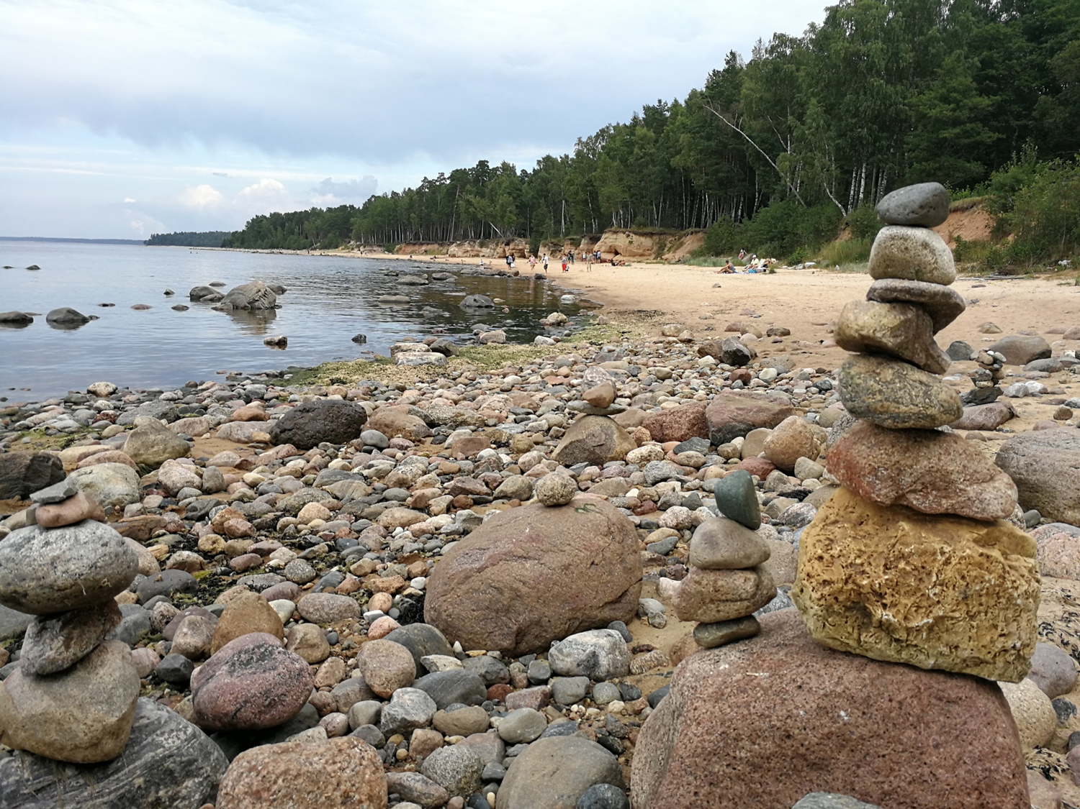
Publisko ūdeņu praktiskās aktivitātes
LIELUPES UPJU BASEINU APGABALA PLŪDU RISKA PĀRVALDĪBAS PLĀNS 2016.-2021.GADAM
V PASĀKUMU PROGRAMMA PLŪDU RISKA PĀRVALDĪBAS MĒRĶU SASNIEGŠANAI
V PASĀKUMU PROGRAMMA PLŪDU RISKA PĀRVALDĪBAS MĒRĶU SASNIEGŠANAI
33. Tabula
Samazināt jūras krastu erozijas un upju plūdu izraisīto apdraudējumu blīvi apdzīvotām vietām, mazinot risku iespējami lielākam iedzīvotāju skaitam un publiskās infrastruktūras objektiem
Nacionālās nozīmes plūdu riska teritorijas: Ventspils, Pāvilosta, Liepāja, Mērsrags
Notes:
Pludmale – galvenais piekrastes apmeklētāju piesaistes resurss. 2015. gadā novērtētais pludmales apmeklētāju skaits ~4,7 milj. apmeklētāju gadā.
Zilā karoga pludmales piedāvā plašu pakalpojumu klāstu, piesaista ārvalstu tūristus un “mežonīgās” pludmales piedāvā klusu atpūtu.
Piekrastes dabas un kultūras mantojumu izmanto vietējie uzņēmēji, radot pakalpojumus dabas tūrisma, nišu tūrisma un sporta aktivitāšu attīstībai.

Slide 10
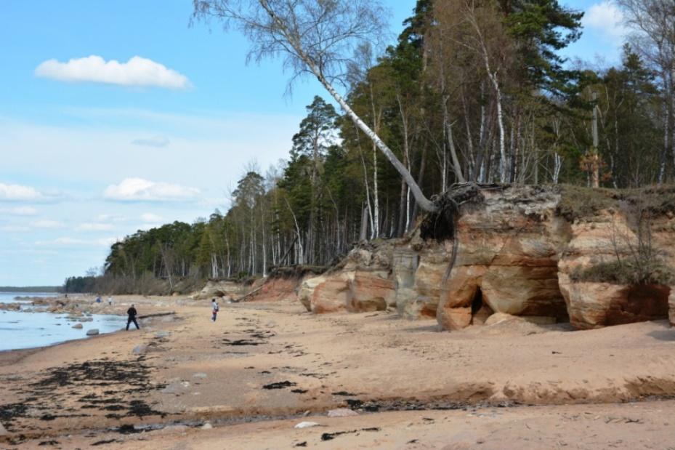
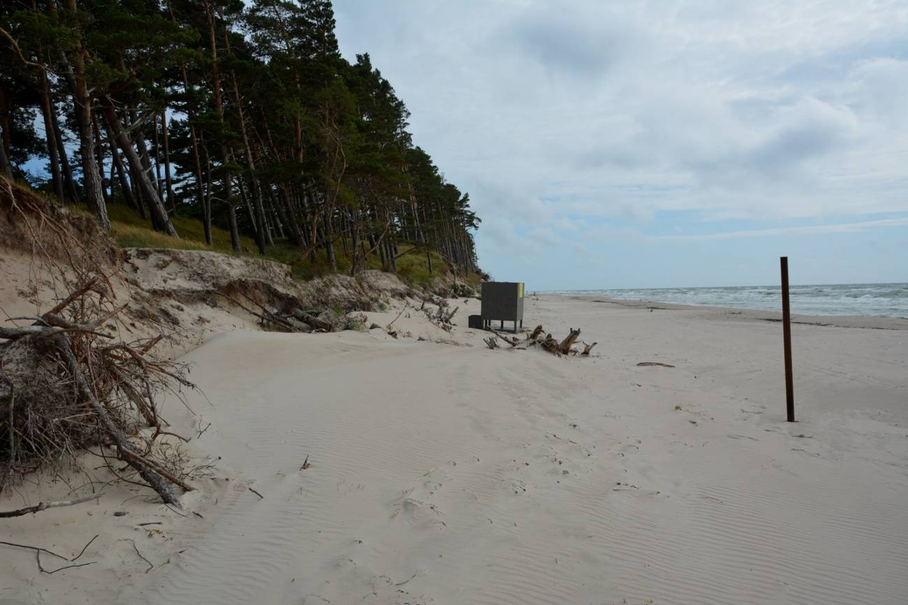
Dokuments, kur var smelties piemērus
Aktuāli - jūras krasta erozijas mazināšana
Metodiskais materiāls «Vadlīnijas jūras krasta erozijas seku mazināšanai» file:///C:/Users/Gunta.Lukstina/Desktop/Vadinijas_juras_krasta_erozijas_seku_mazinasanai.pdf
Izpildītājs: Latvijas Universitātes Ģeogrāfijas un Zemes zinātņu fakultāte
14 m
Notes:
Pludmale – galvenais piekrastes apmeklētāju piesaistes resurss. 2015. gadā novērtētais pludmales apmeklētāju skaits ~4,7 milj. apmeklētāju gadā.
Zilā karoga pludmales piedāvā plašu pakalpojumu klāstu, piesaista ārvalstu tūristus un “mežonīgās” pludmales piedāvā klusu atpūtu.
Piekrastes dabas un kultūras mantojumu izmanto vietējie uzņēmēji, radot pakalpojumus dabas tūrisma, nišu tūrisma un sporta aktivitāšu attīstībai.

Slide 11
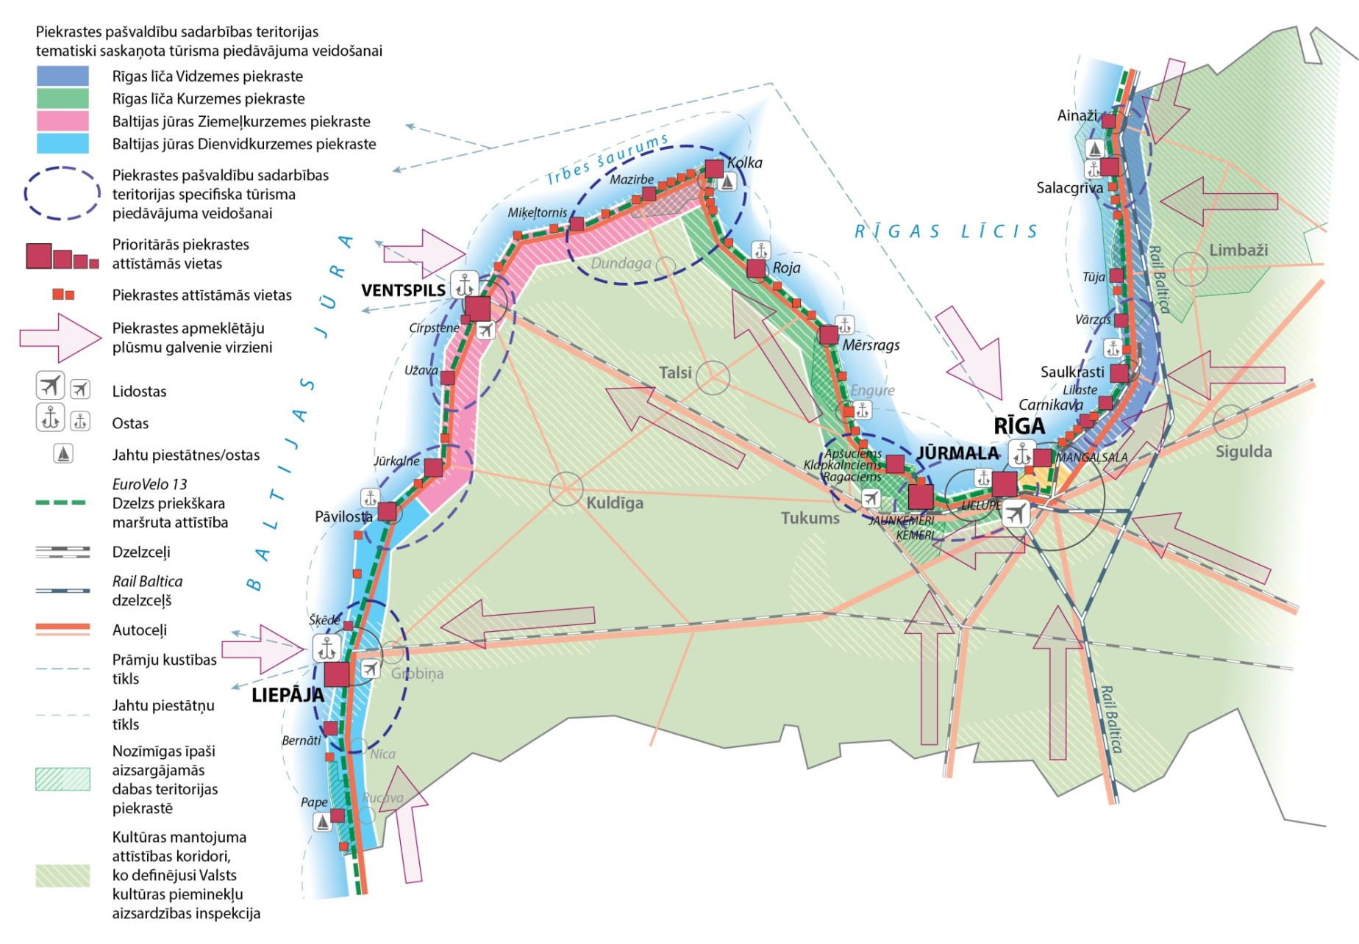
Piekrastes publiskās infrastruktūras tematiskais plānojums - 60 attīstāmās vietas
Jūras Piekrastē – iespējama atsauce uz Valsts ilgtermiņa tematiskā plānojuma Baltijas jūras piekrastes publiskās infrastruktūras attīstībai 1.pielikumu Attīstāmo vietu pārskats
Notes:
The main principle of the Coastal plan is to balance different interests by
Concentration of investments (in investment sites or main national level infrastructure challanges);
Development of quality infrastructure network (roads, cycling and hitchhiking routes, pathways, parking lots and other infrastructure)
Better cooperation mechanisms (like working group meetins) and overall governance improvement

Slide 12
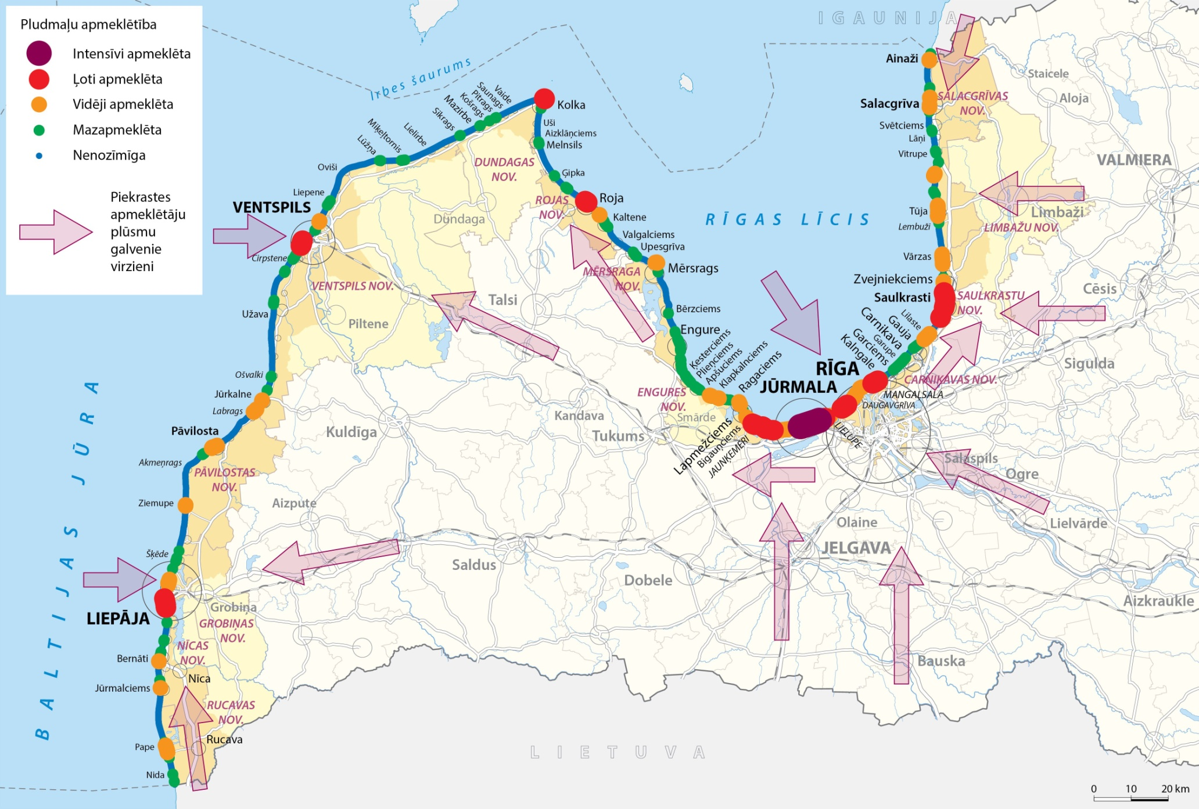
Pludmaļu apmeklētība – atšķirīga un liels potenciāls
Valsts ilgtermiņa tematiskais plānojums Baltijas jūras piekrastes publiskās infrastruktūras attīstībai

Slide 13
Plānošanas dokumenti, kuri pamato projektā īstenojamās aktivitātes – piemēri, bet ne tikai
Reģionālā līmeņa dokumenti
Plānošanas reģiona attīstības stratēģija
Plānošanas reģiona attīstības programma
Vietēja līmeņa dokumenti
Pašvaldību ilgtspējīgas attīstības stratēģijas un attīstības programmas (iesk. investīciju plānu)
Teritorijas plānojumi, t.sk., publisko ūdeņu/piekrastes joslas tematiskie plānojumi
Lokālplānojumi un detālplānojumi
Publisko ūdeņu un jūras piekrastes joslas apsaimniekošanas plāns (Carnikavas piem. http://carnikava.lv/images/Izvelnes/Attistiba/Publisko_udenu_plans/Publisko_udenu_apsaimniekosanas_plans.pdf)
Ezeru apsaimniekošanas (ekspluatācijas) noteikumi, ja tādi ir
Notes:
Pludmale – galvenais piekrastes apmeklētāju piesaistes resurss. 2015. gadā novērtētais pludmales apmeklētāju skaits ~4,7 milj. apmeklētāju gadā.
Zilā karoga pludmales piedāvā plašu pakalpojumu klāstu, piesaista ārvalstu tūristus un “mežonīgās” pludmales piedāvā klusu atpūtu.
Piekrastes dabas un kultūras mantojumu izmanto vietējie uzņēmēji, radot pakalpojumus dabas tūrisma, nišu tūrisma un sporta aktivitāšu attīstībai.

Slide 14
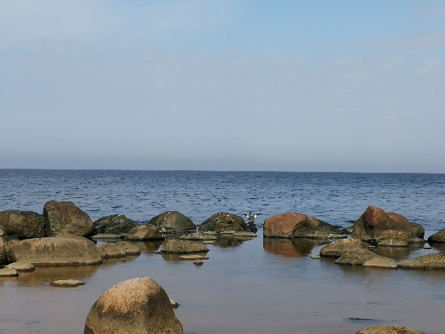
Radošu pieeju! PALDIES!

